Slide 1



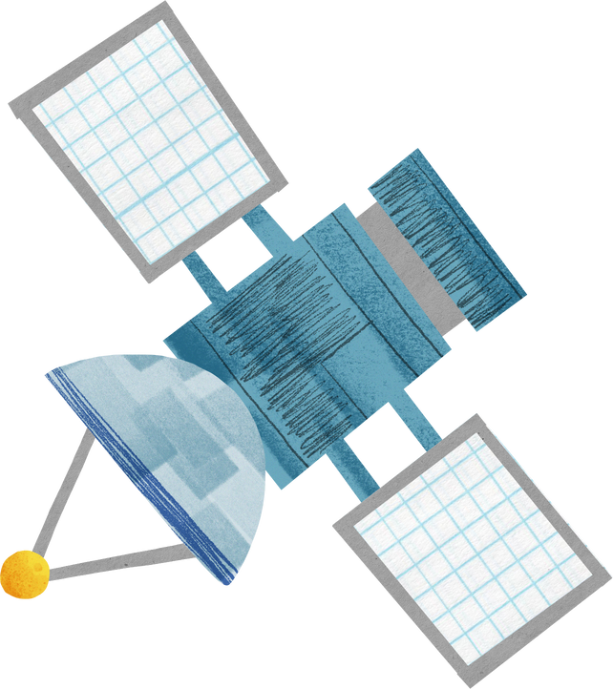

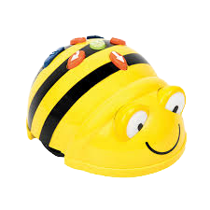


Пчелице у свемиру
роботика и кодирање за најмлађе
Ивана Павковић, ОШ ,,Јован Дучић”
Тања Олеар Гојић, ОШ ,,Драган Лукић”
Мирјана Тишма, ,,ОШ ,,Драган Лукић”

Slide 2

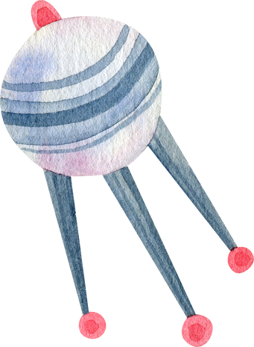



У оквиру сарадње Удружења УченIQ и школа у којима смо радили и са којима смо сарађивали, 2023. године били смо део сјајне европске иницијативе Meet and Code поводом обележавања Европске недеље програмирања (EU Code Week), а са циљем популаризације почетног програмирања што већем броју деце.
За тај конкурс смо одабрали тему везану за Свемир- Свемирске пчелице.

Slide 3
Европска недеља кодирања (EU Code Week) је покренута 2013. године од стране Young Advisors, групе саветника бившег ЕУ комесара за дигиталну агенду, Neelie Kroes, а подржана је од стране Европске комисије.
Meet and Code има за циљ да упозна децу и младе људе узраста од 8 до 24 година са светом технологије и програмирања. Meet and Code промовише науку и технологију кроз догађаје свих врста током Европске недеље кодирања (EU Code Week) – са до 300 € донираног новца по догађају. Meet and Code догађаји се обично реализују у периоду од 1. септембра до 31. октобра.

Slide 4
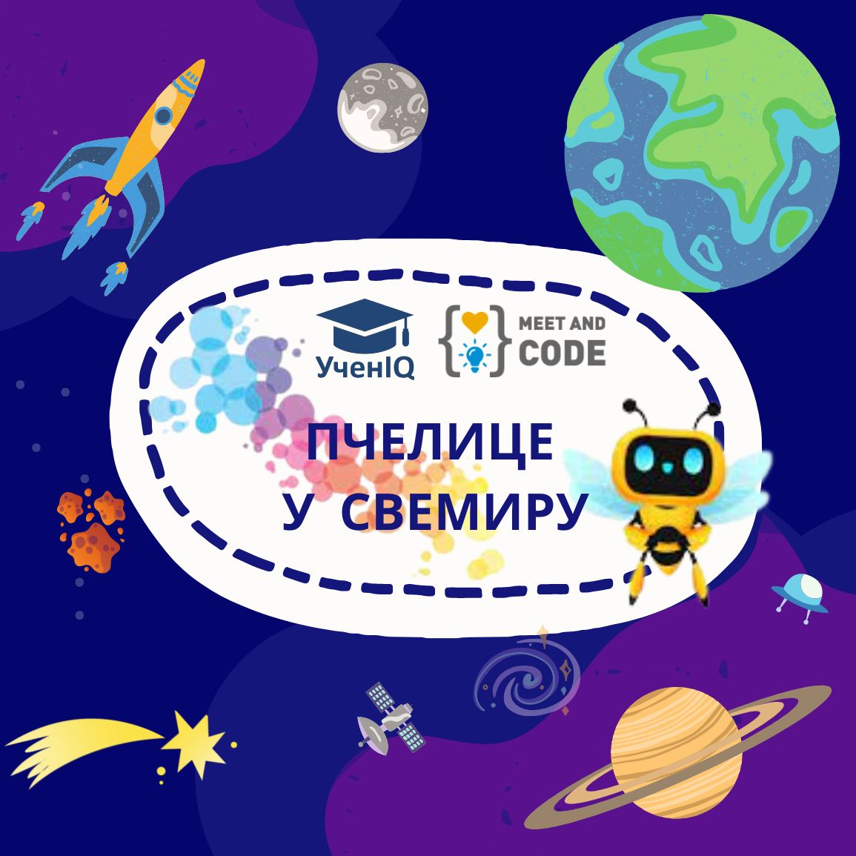
Пројекат
Пчелице у свемиру

Slide 5




  Интегративан приступ
  Светска недеља свемира
  Европска недеља програмирања
  велики број деце
  велики број наставника
  више школа

Slide 6



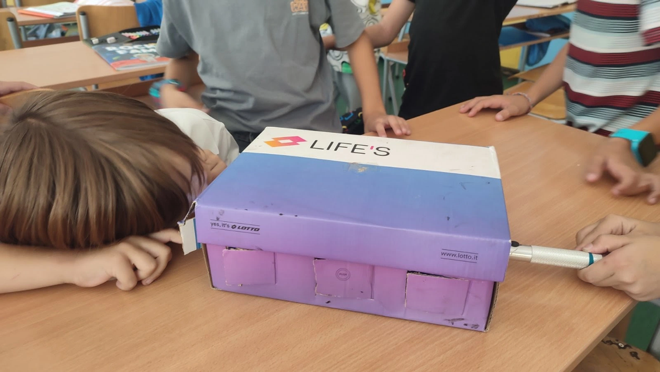
Прича
Сунчев систем
Радионица
Месечеве мене

Slide 7
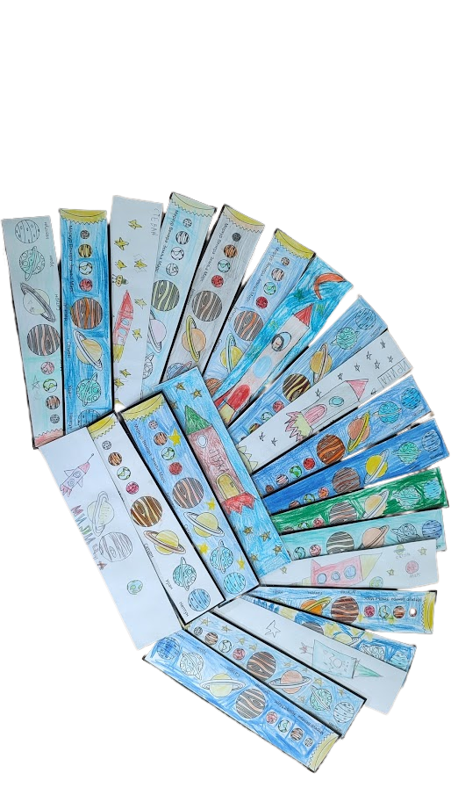
Обележивачи
страница

Slide 8

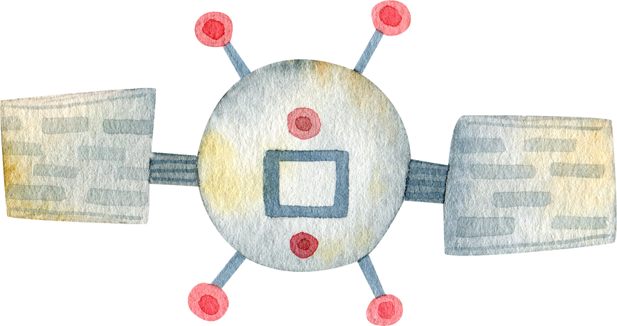
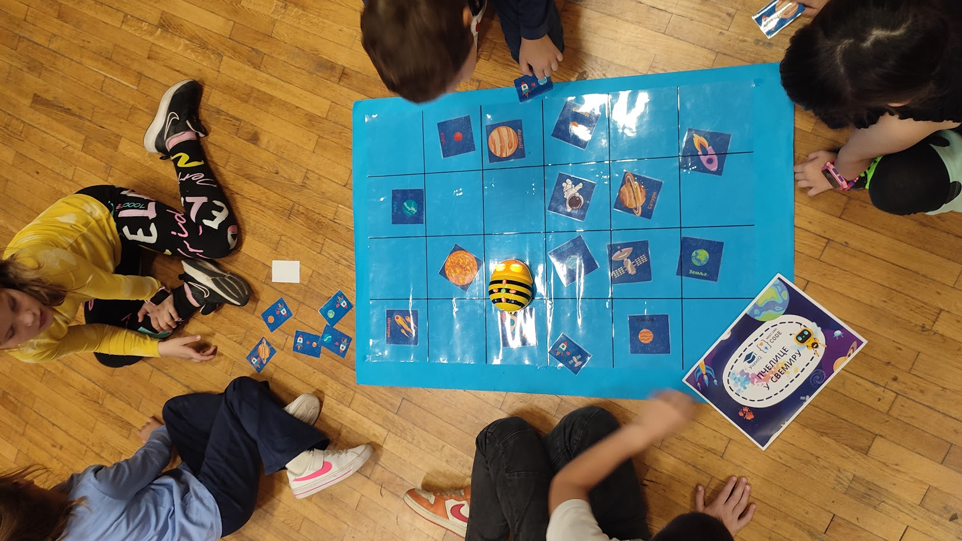

Slide 9
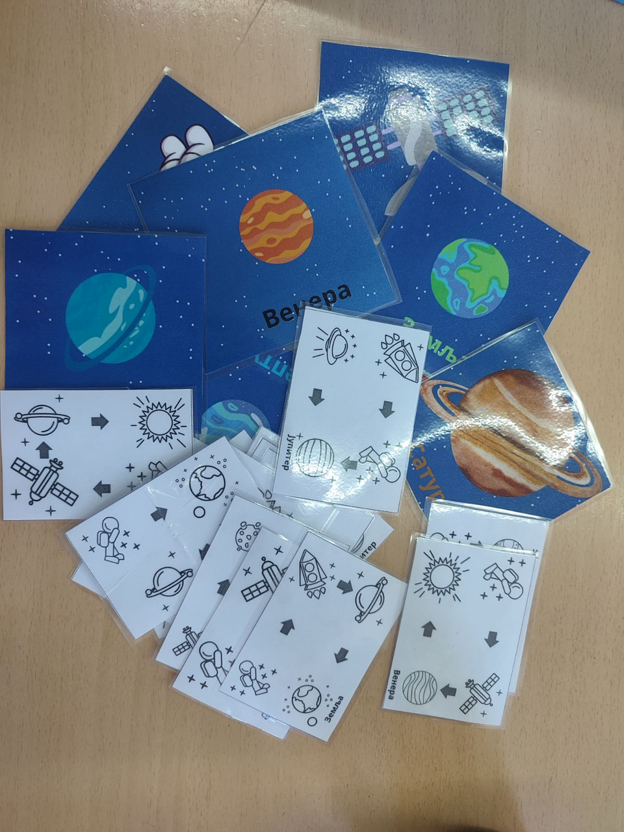
Картице са задацима и сличице

Slide 10
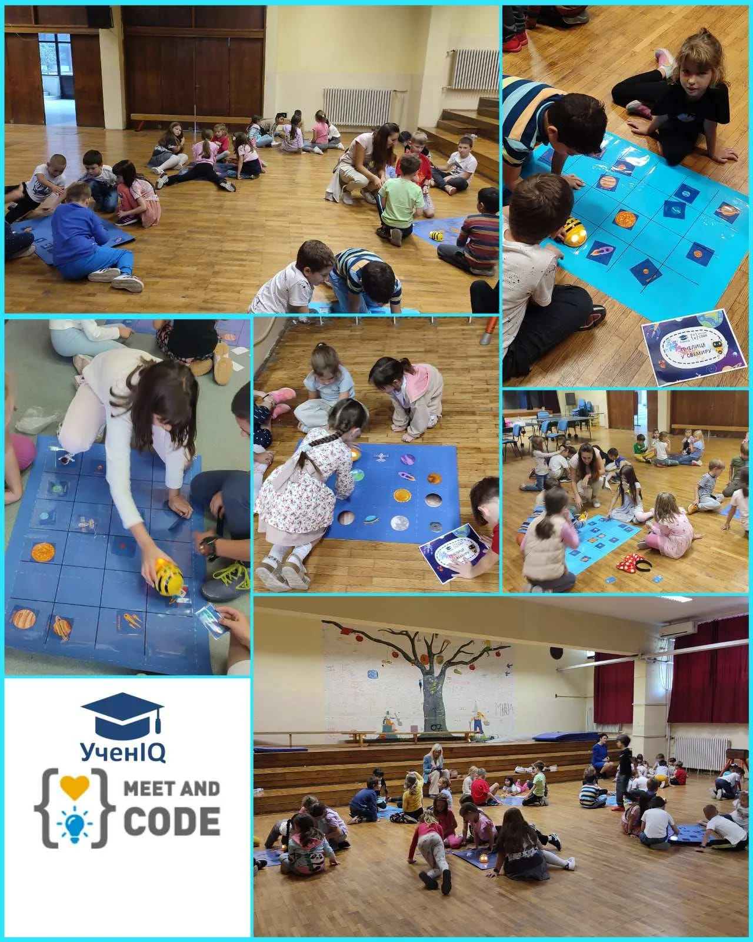
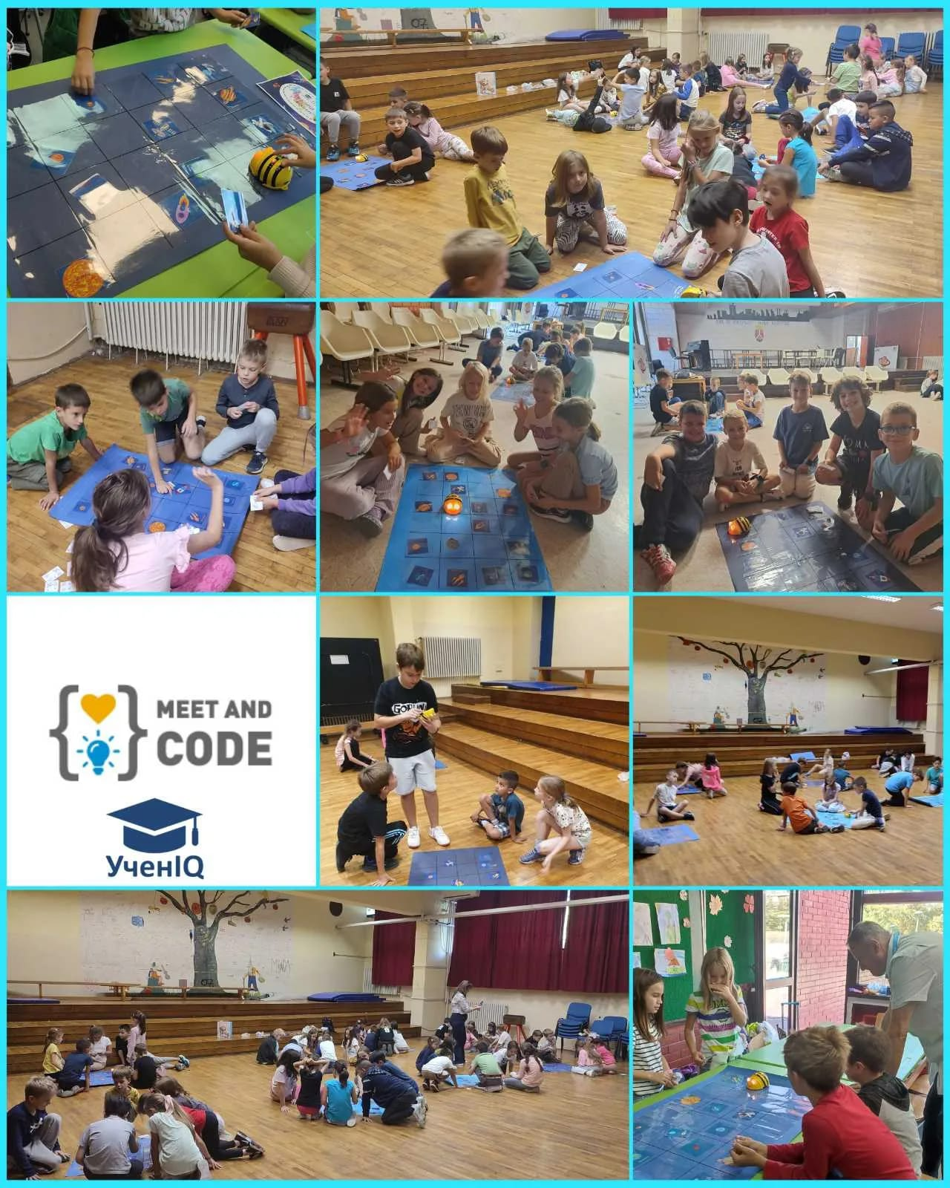

Slide 11



OШ ,,Јован Дучић”
ОШ ,,20.октобар”
ОШ ,,Лаза Костић”
- 264 ученика
- 11 одељења
- 11 наставника

Slide 12
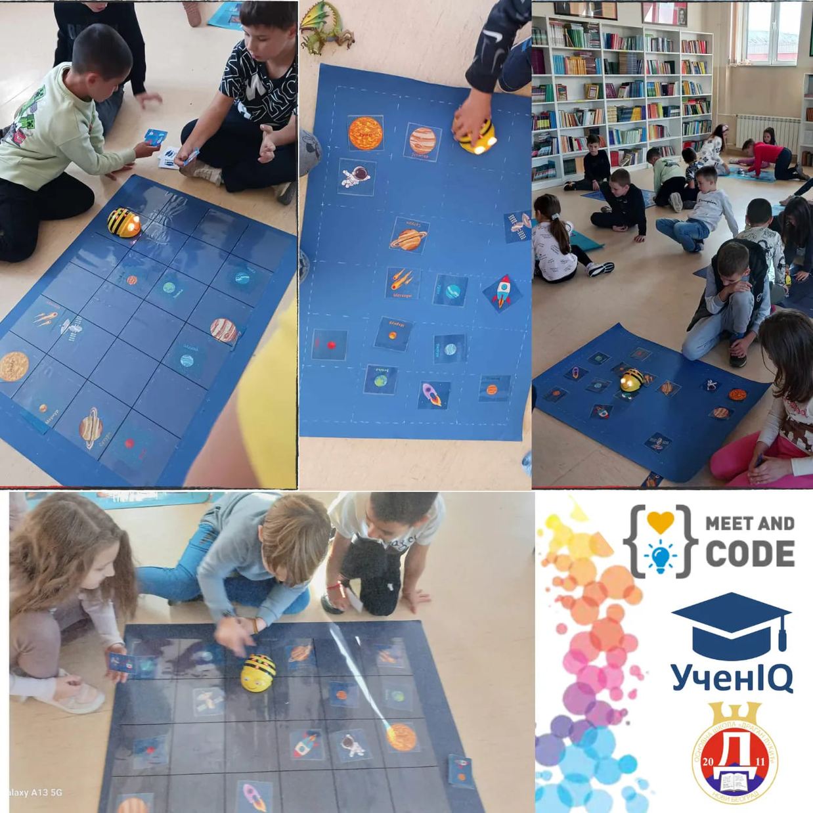
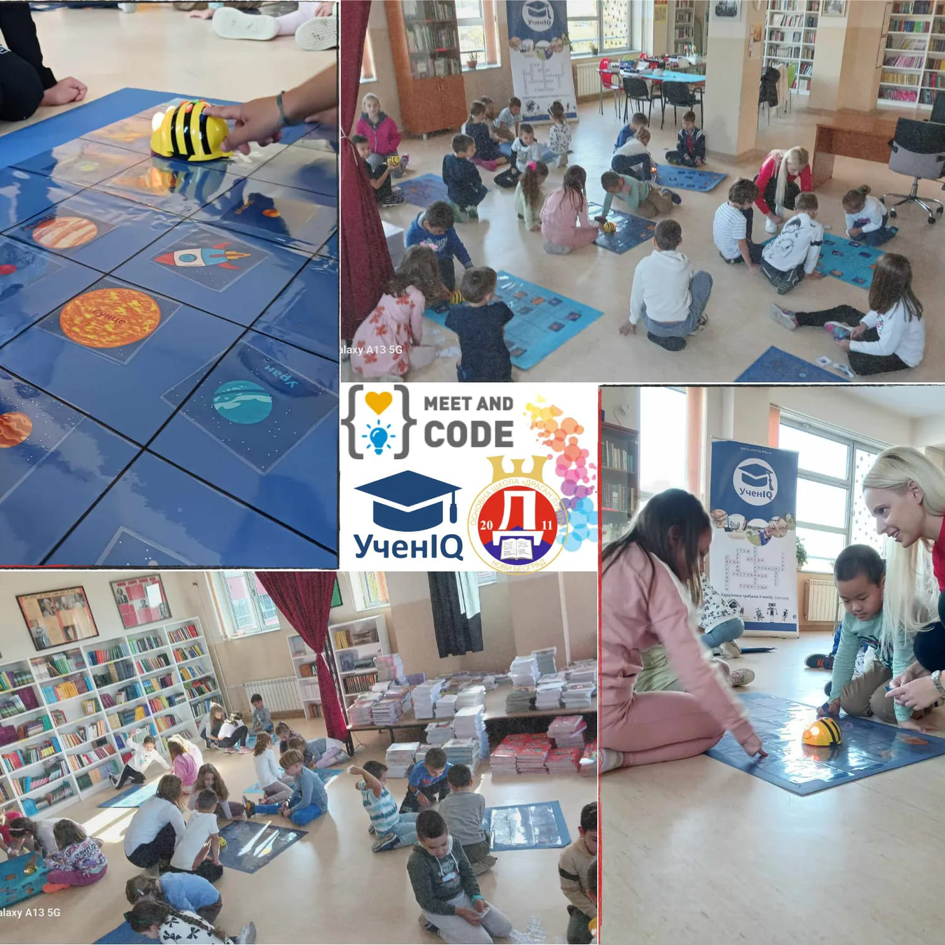

Slide 13
OШ ,,Драган Лукић”
  Још 180 ученика (сада већ 460 ученика укупно).
  Још 6 одељења (сада већ 17 одељења укупно).
  Још 10 наставника (сада већ 21 учитеља укупно).

Slide 14

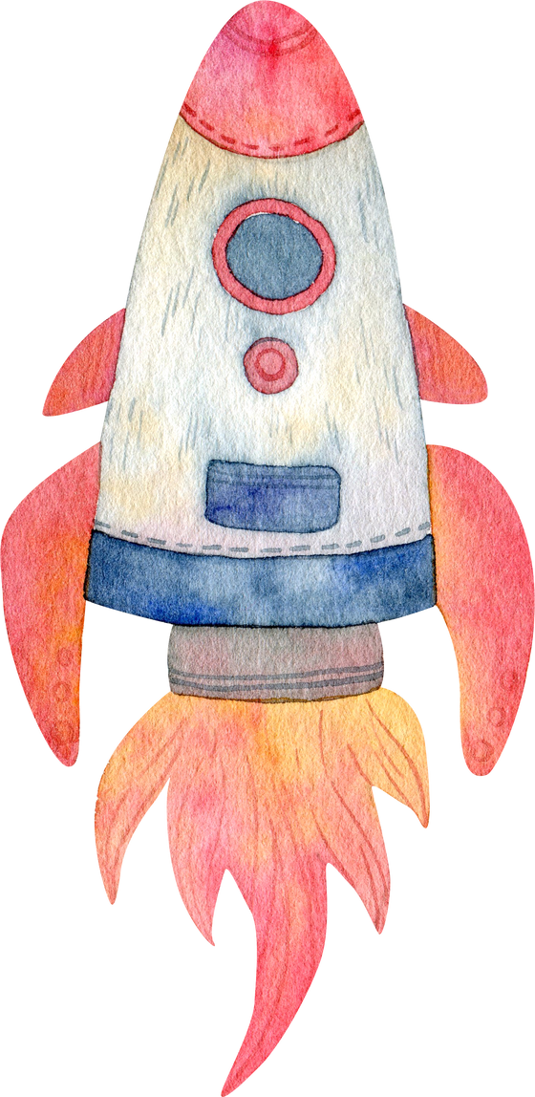
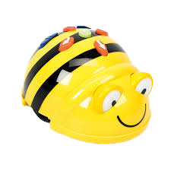
  Практичан рад
  Критичко мишљење
  Способност решавања проблема
  Колаборација
  Комуникативност
  Креативност
  Мотивација
  Ангажовање

Slide 15
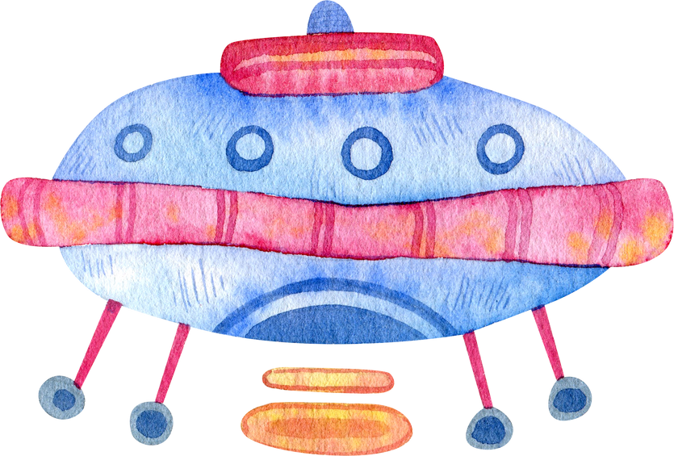
Исходи које смо остварили након ових активности су:
–Усвајање знања о планетама у Сунчевом систему;
–Развијање говорне културе ученика (описивање планета, сунчевог система)
– Развијање маште и креативности;
-Анализирање једноставног познатог поступка који садржи понављања одређених радњи и његово представљање алгоритамски;
-Креирање одговарајућег алгоритма у визуелном програмском језику, уочавање и исправљање грешке;

Slide 16

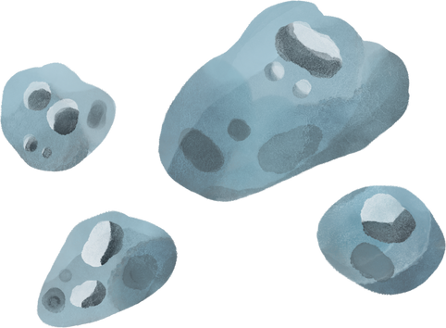
Одрживост
  Редовна настава
  Експериментаријум, ТЦ Ушће
  Фестивал науке, ОШ ,,22. октобар”, Сурчин
  Научни пикник
  Различите радионице

Slide 17


ХВАЛА!
ИМА ЛИ ПИТАЊА?
Ima li pitanja?
uceniqrs@gmail.com
uceniq.edu.rs

